Slide 1
Comandos de Repetição (While, Do..While e For)
Disciplina: Algoritmos
Professora: Alba Lopes
alba.lopes@ifrn.edu.br
http://docente.ifrn.edu.br/albalopes

Slide 2
Comandos de Repetição
Usada quando se deseja que um trecho do algoritmo seja repetido várias vezes
A quantidade de repetições pode ser fixa ou depender de uma condição

Slide 3
Comandos de Repetição
As estruturas de repetição são classificadas em 3 tipos
Repetição com teste no início do laço
Repetição com teste no final do laço
Repetição com variável de controle
São também chamadas de laços de repetição!

Slide 4
Repetição com Teste no Início
While
Essa estrutura repete uma sequencia de comandos enquanto uma determinada condição for verdadeira
Essa condição é determinada por uma expressão lógica

Slide 5
Enquanto...Faça
Sintaxe:
while (<expressao-logica> ){
<sequencia-de-comandos>
}
<expressao_logica> | Essa expressão é avaliada antes de cada repetição do laço
} | Indica o fim da sequencia de comandos . Cada vez que a execução atinge esse ponto, volta-se ao início do laço para que a <expressão-logica> seja avaliada novamente Se o resultado dessa avaliação for TRUE (VERDADEIRO), a <sequencia-de-comandos> será executada mais uma vez. Caso contrário, a execução prosseguirá a partir do primeiro comando após o }

Slide 6
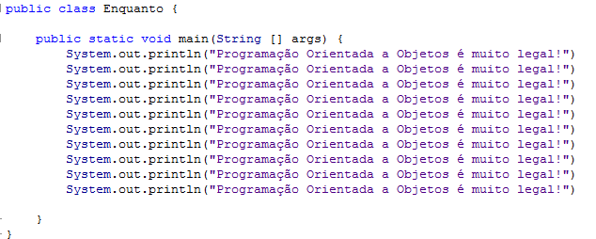
Exemplo
Criar um algoritmo para escrever 10x a mensagem “Programação Orientada a Objetos é muito legal!”

Slide 7
Exemplo (número fixo de vezes)
E se tivesse que escrever a mensagem 1000 vezes?
Melhor usar um comando de repetição!

Slide 8
Exemplo (número fixo de vezes)
E se tivesse que escrever a mensagem 1000 vezes?
Melhor usar um comando de repetição!
É preciso declarar uma variável para ser utilizada no teste da condição do laço (variável de controle)

Slide 9
Exemplo (número fixo de vezes)
E se tivesse que escrever a mensagem 1000 vezes?
Melhor usar um comando de repetição!
É preciso inicializar a variável de controle

Slide 10
Exemplo (número fixo de vezes)
E se tivesse que escrever a mensagem 1000 vezes?
Melhor usar um comando de repetição!
É preciso IDENTIFICAR a condição de parada do laço

Slide 11
Exemplo (número fixo de vezes)
E se tivesse que escrever a mensagem 1000 vezes?
Melhor usar um comando de repetição!
É preciso ATUALIZAR a variável de controle do laço

Slide 12
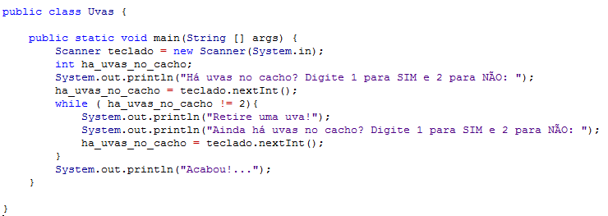
Exemplo (número indeterminado)
Algoritmo para comer um cacho de uva
Não se sabe ao certo quantas uvas tem no cacho
Sempre é preciso identificar se há ou não uvas no cacho para continuar comendo...

Slide 13
Exercícios
Resolva os exercícios a seguir usando comandos de repetição
Calcular a soma dos números de 1 a 20 usando comando de repetição
Escrever os números pares existentes entre 1 e 20
Ler um número e calcular seu fatorial
Ex: 5! = 5 * 4 * 3 * 2 * 1
Ler 10 números do usuário e calcule a média
Ler a idade de várias pessoas e calcular a média das idades. Encerrar a execução quando valor negativo for digitado.

Slide 14
Exercícios
Leia uma sequencia de números do usuário e escreva o dobro de cada número lido. Encerre a execução quando o número digitado for negativo
Escreva um algoritmo que calcule a soma dos números pares enquanto o valor da soma for menor do que 100.

Slide 15
Comando de Repetição
As estruturas de repetição são classificadas em 3 tipos
Repetição com teste no início do laço
Repetição com teste no final do laço
Repetição com variável de controle

Slide 16
Repetição com Teste no Final
É semelhante à estrutura while, porém a condição de teste fica no final do laço
A sequência de comandos dentro do do...while é realizada no mínimo uma vez, diferente do while, que pode nem ser executada.

Slide 17
Estrutura Do...While
Sintaxe:
do{
<comandos>
}
while( <condicao> );
<comandos> | Sequencia de comandos a ser repetida
<condicao> | Condição a ser avaliada para verificar se o laço deve ser executado mais uma vez. É uma expressão lógica que resulta em verdadeiro ou falso

Slide 18
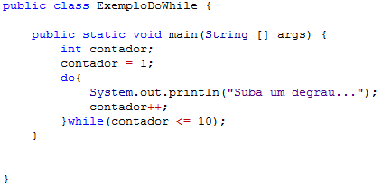
Estrutura Do...While
Exemplo: Subir escada

Slide 19
Exemplo
Escreva um algoritmo usando a estrutura DO...WHILE que leia uma sequência de dois números, calcule e escreva o valor da soma desses dois números.
Após escrever o resultado de soma, pergunte ao usuário se ele deseja ler novo valor. O programa deve finalizar se a resposta do usuário for “não”.

Slide 20
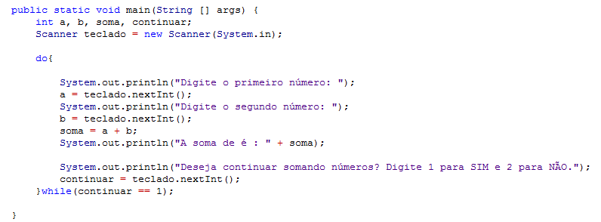
Estrutura Do...While

Slide 21
Exercícios
Leia 10 números e exiba qual foi o menor número digitado pelo usuário.
Leia 20 números e exiba qual foi o maior número digitado pelo usuário.

Slide 22
Exercícios
Escreva um algoritmo usando a estrutura DO...WHILE que leia simule o funcionamento de um banco.
O algoritmo deve, inicialmente, ler o saldo atual do cliente, e em seguida, entrar em um laço que leia qual operação o usuário deseja realizar:
Saque ou Depósito
Em seguida, deve ler o valor.
Se a operação a ser realizada for saque, o valor deve ser subtraído do saldo.
Se a operação for depósito, o valor deve ser adicionado ao saldo.
Ao final de cada operação, deve ser lido do usuário a informação se ele deseja realizar uma nova operação. O programa deve continuar executando até que o usuário informe que não possui mais operações para realizar.

Slide 23
Comando de Repetição
As estruturas de repetição são classificadas em 3 tipos
Repetição com teste no início do laço
Repetição com teste no final do laço
Repetição com variável de controle

Slide 24
Repetição com Variável de Controle
Quando se conhece o número de vezes que um trecho do algoritmo deve ser repetido, deve ser utilizado uma estrutura com variável de controle
É utilizada a estrutura FOR
Essa estrutura descreve a repetição de um número definido de vezes, indicando já na estrutura, o valor inicial da variável, a condição de parada e o incremento.

Slide 25
Repetição com Variável de Controle
Sintaxe:
for (<inicialização>; <condicao>; <incremento> ){
<comandos>
}
<inicialização> | Indica o valor inicial da variável de controle
<condição> | Realiza um teste na variável de controle para verificar se o laço deve prosseguir ou não.
<limite> | Expressão que especifica o valor máximo que a variável contadora pode alcançar
<incremento> | É uma expressão que especifica o incremento que será acrescentado à variável contadora em cada repetição do laço.

Slide 26
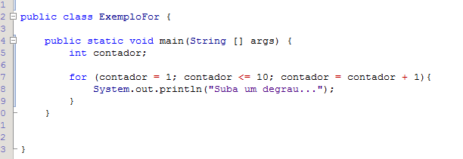
Estrutura Para
Exemplo: Subir escada

Slide 27
Estrutura Para
Exemplo: Escrever número pares entre 0 e 20

Slide 28
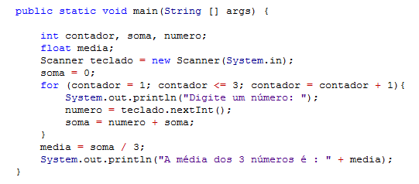
Estrutura Para
Exemplo: Calcular a média de 3 números

Slide 29
Exercícios
Escrever 20 vezes a mensagem “Eu vou tirar 10.0 na próxima prova de P.O.O!”
Escrever os números ímpares de 1 a 20
Um cliente de supermercado fez uma compra de 20 itens. Leia o preço de cada item e calcule o total que a pessoa vai pagar.
Leia a quantidade de alunos existentes em uma sala de aula e para cada aluno, leia a sua média final. Ao final, escreva a quantidade de alunos que foi aprovada por média (o aluno é aprovado por média se sua média final for maior ou igual a 6,0)

Slide 30
Referências
CARVALHO, Flávia Pereira de. Apostila de Lógica de Programação – Algoritmos. Faculdade de Informática de Taquara, 2007.
SILVEIRA, Angélica. Algoritmos. Curso Técnico de Informática.

